Slide 1
いじめを考える
いじめは人間の本性か

Slide 2
いじめの形態変化
～1960年代 受験競争、校外非行、仲介者
1970年代、学校の荒れ、強権的管理、全員参加の部活で生活指導
1980年代にいじめ問題－ 報復から自殺へ
林賢一・鹿川・大河内清輝(スクールカウンセラー)・桐生(民族)・大津(いじめ防止対策推進法)
四層構造化と仲介者の消滅

Slide 3
考えてみよう
いじめの背景と誘因
階層秩序・ストレス・自他尊重の欠如
傍観者増大と仲裁者減少は何故
中学受験の影響論
被害者化を恐れる姿勢(被害者の変化傾向)
暴力を見ても通報しない市民←→制服効果
日本教育の同調性・集団性
学校の隠蔽体質は何故(岩手の事例から)

Slide 4
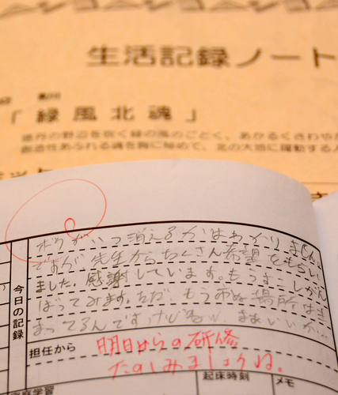

Slide 5
行政
いじめ防止対策推進法（２０１３年）
学校にいじめ対策のための組織を設置
定期的にアンケートを実施し、報告（年３回）
問題が起きたとき、情報開示
その後いじめ自殺が減少という「実感」は？
ないとしたら何が問題か
行政に真に必要なものは

